Slide 1


Aplikasi Keuangan UKOMNAS PMIK
Panduan untuk PJ Keuangan
Tim Ad Hoc Uji Kompetensi Nasional Rekam Medis dan Manajemen Informasi Kesehatan · Sosialisasi penggunaan aplikasi
Notes:
Sambutan singkat. Tujuan sesi: PJ Keuangan memahami cara menyusun biaya operasional TUK, menerbitkannya ke Pengawas Pusat, dan mengunduh dokumen keuangan siap cetak. Sesi sekitar 20-30 menit termasuk tanya jawab.

Slide 2



Alur kerja secara singkat
1. PJ menyusun biaya
2. PP melengkapi
3. Unduh dan cetak
Isi data tiap TUK: nomor, nama, sesi, hari, peserta, jumlah petugas, dan rincian biaya. Bisa manual atau impor Excel.
Pengawas Pusat mengisi nama dan golongan petugas, rumah makan, serta dokumen perjalanan dinas mandiri.
Seluruh berkas (SPb, kuitansi, daftar penerimaan, daftar hadir, dll.) diunduh PDF A4 siap cetak.
Notes:
Tiga langkah besar. PJ menyusun dan menerbitkan; PP melengkapi data lapangan; dokumen diunduh dan dicetak. Tekankan bahwa semua dokumen dibuat otomatis oleh aplikasi mengikuti template Master Template.

Slide 3



Peran dan hak akses
Admin
PJ Keuangan
Pengawas Pusat
Menetapkan PJ Keuangan, menghubungkan PP dengan PJ, melihat semua laporan. Juga dapat bekerja sebagai PJ.
Membuat dan menerbitkan laporan TUK, mengimpor data, mengampu beberapa PP. Boleh lebih dari satu PJ.
Mengunduh berkas miliknya, mengisi nama petugas dan dokumen mandiri. Tidak dapat mengubah anggaran PJ.
Notes:
Jelaskan perbedaan tiga peran. Admin juga bisa bertindak sebagai PJ. PP tidak dapat mengubah anggaran buatan PJ; ini dijaga di server.

Slide 4
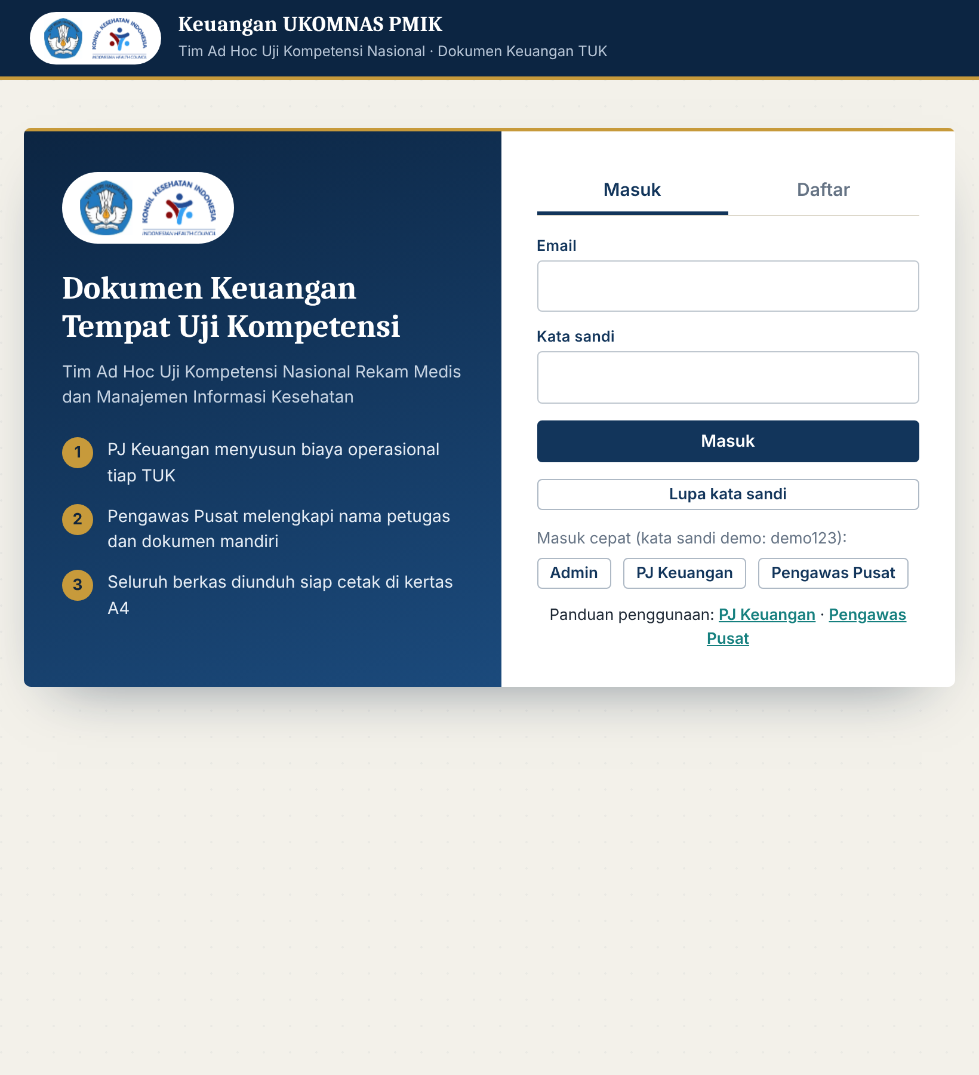
Langkah 1: Akun PJ Keuangan
1
Buka aplikasi, klik Daftar. Isi nama lengkap beserta gelar, institusi, email, dan kata sandi.
2
Beri tahu Admin. Admin membuka menu Pengguna dan mengubah peran menjadi PJ Keuangan.
3
Keluar lalu masuk kembali. Menu Laporan TUK, Impor Data, dan PP Saya muncul.
Nama dengan gelar tercetak sebagai Bendahara Pengeluaran di SPb dan kuitansi.
Notes:
Alur: daftar, minta Admin ubah peran, masuk kembali. Ingatkan menulis nama dengan gelar benar karena tercetak sebagai Bendahara Pengeluaran.

Slide 5
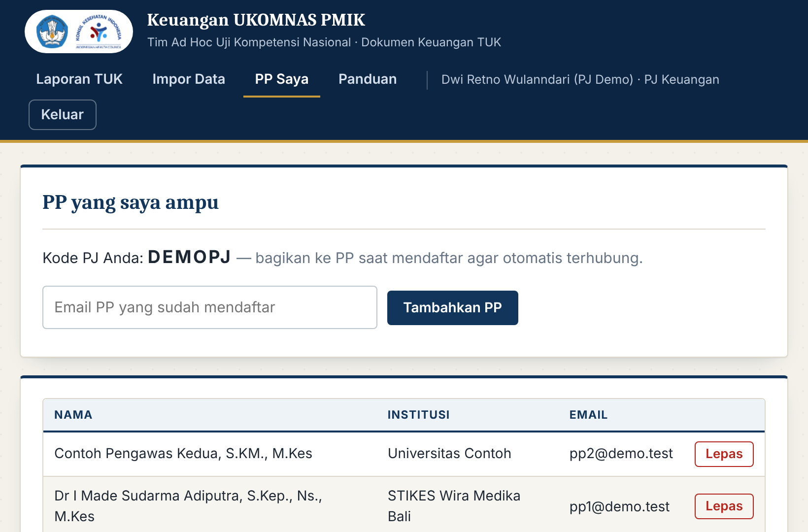
Langkah 2: Hubungkan PP dengan Anda
1
Kode PJ: bagikan kode 6 karakter ke PP saat mendaftar.
2
Email: ketik email PP yang sudah mendaftar, klik Tambahkan PP.
3
Unggah Data PP di menu Impor Data. PP dengan email sama otomatis terhubung.
Notes:
Tiga cara: Kode PJ, email, atau unggah Data PP. Satu PP hanya diampu satu PJ; pemindahan lewat Admin.

Slide 6
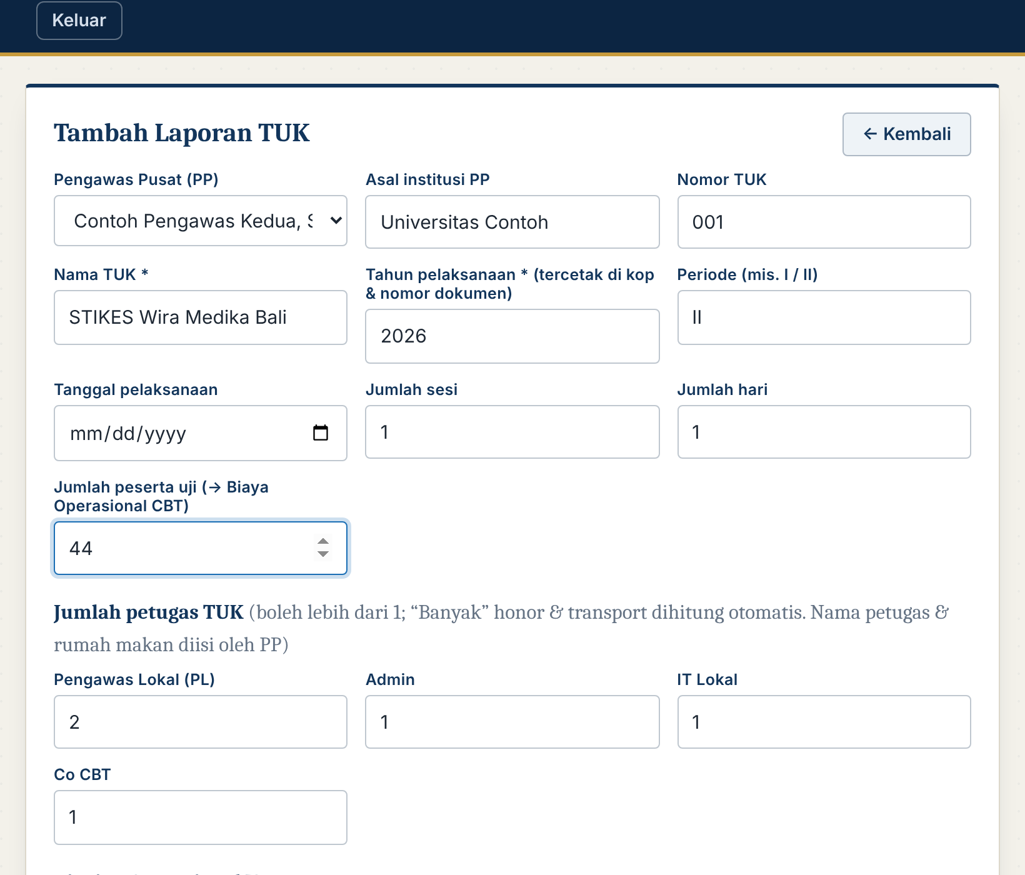
Langkah 3: Buat laporan TUK
1
Laporan TUK, lalu + Tambah TUK; pilih PP.
2
Isi nomor, nama TUK, tahun, periode, tanggal, sesi, hari, peserta.
3
Isi jumlah PL, Admin, IT, Co CBT.
4
Simpan draft.
Notes:
Tunjukkan formulir: Nomor TUK, Nama TUK, Tahun pelaksanaan (diisi manual agar dokumen berlaku di tahun berikutnya), Periode, Tanggal, Sesi, Hari, Peserta. Jumlah petugas menghitung otomatis honor dan transport.

Slide 7
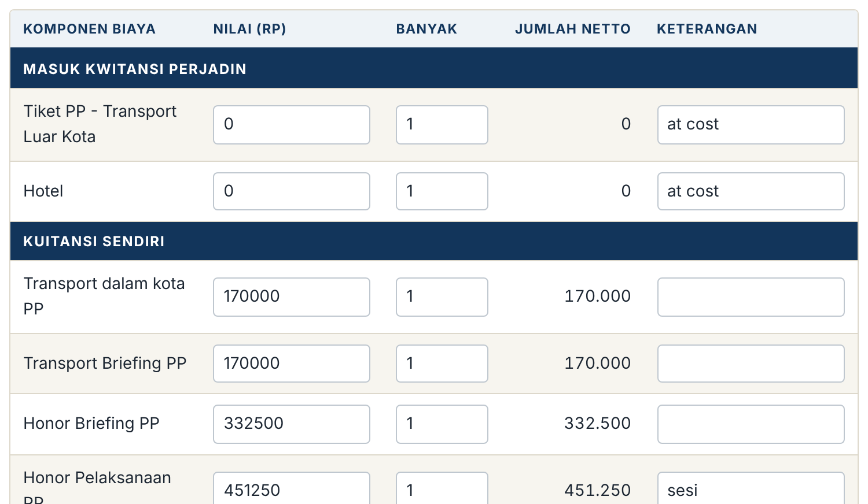
Rincian biaya terhitung otomatis
5%
PPh pada honor
(nilai honor sudah netto)
× sesi
Banyak honor = orang × sesi
× hari
Banyak transport = orang × hari
Notes:
Tarif standar dari Lembar Serah Terima. Honor sudah netto setelah PPh 5 persen; dokumen menampilkan Bruto, PPh 21, Netto. Transport dikalikan hari, honor dikalikan sesi dan jumlah orang. Tiket dan hotel at cost.

Slide 8
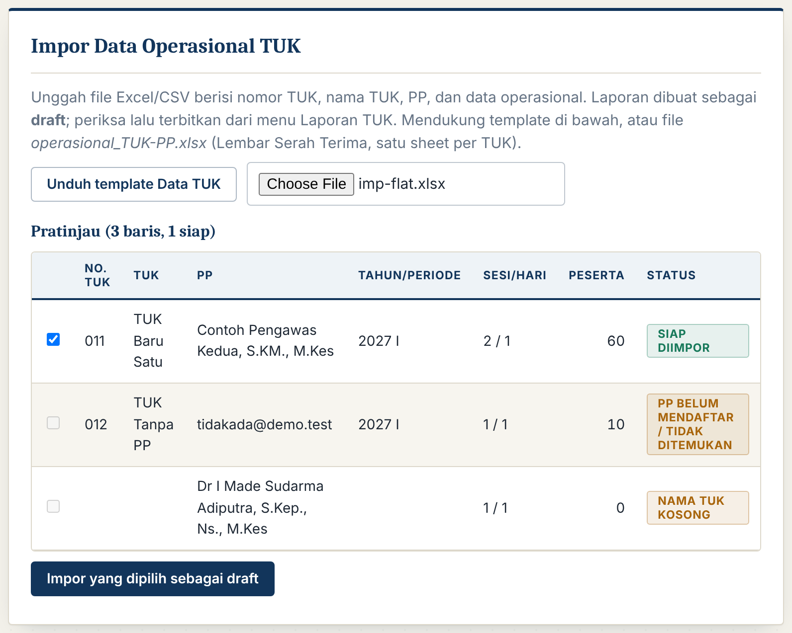
Langkah 4: Impor banyak TUK
1
Unduh template Data TUK, isi satu baris per TUK.
2
Unggah file; periksa pratinjau dan status tiap baris.
3
Klik Impor sebagai draft. Periksa lalu terbitkan.
Notes:
Untuk banyak TUK sekaligus: unduh template, isi di Excel, unggah, periksa pratinjau, impor sebagai draft. Format operasional_TUK-PP.xlsx (Lembar Serah Terima) juga dapat diunggah langsung.

Slide 9


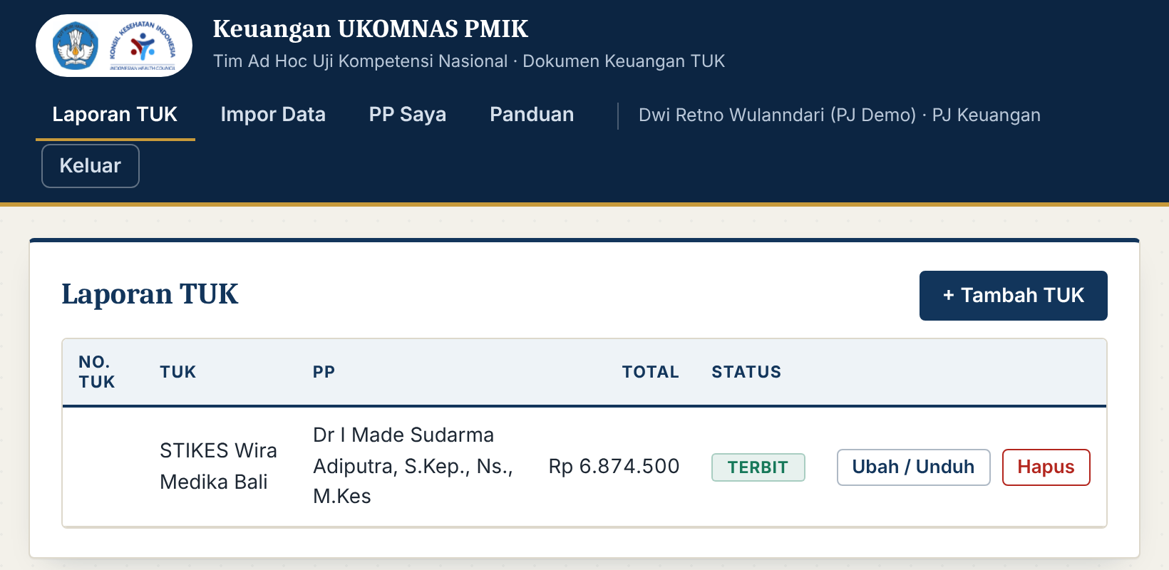
Langkah 5: Terbitkan ke PP
Simpan & terbitkan
Tarik dari PP
PP langsung dapat melihat dan mengunduh dokumen TUK.
Sembunyikan sementara untuk memperbaiki, lalu terbitkan lagi.
Notes:
Syarat terbit: nama TUK terisi dan total lebih dari nol. Setelah terbit PP dapat mengunduh. Tarik dari PP bila ada kesalahan.

Slide 10
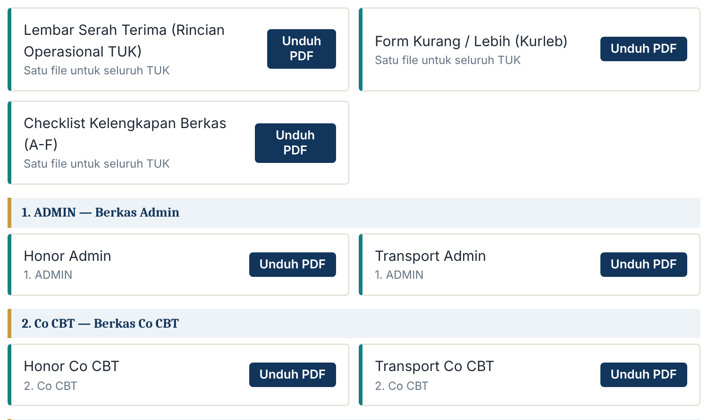
Langkah 6: Unduh dokumen
1
Unduh per berkas atau semua (ZIP).
2
Lembar Serah Terima terbit satu kali.
3
Honor, transport, briefing, pelaksanaan: file terpisah.
Notes:
Daftar berkas per folder: Admin, Co CBT, IT Lokal, PL, PP, CBT. Honor dan transport terpisah; briefing dan pelaksanaan terpisah. Lembar Serah Terima terbit satu kali. Tombol ZIP mengunduh semuanya.

Slide 11
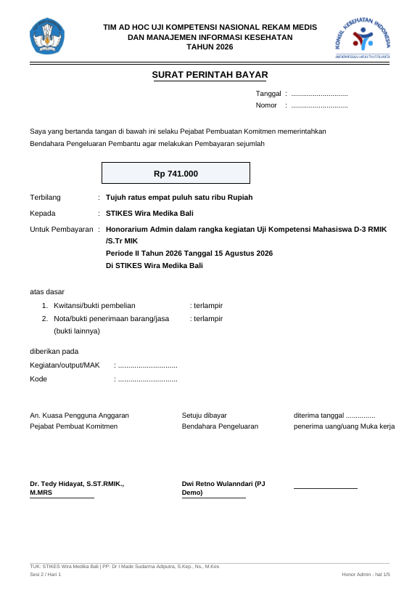
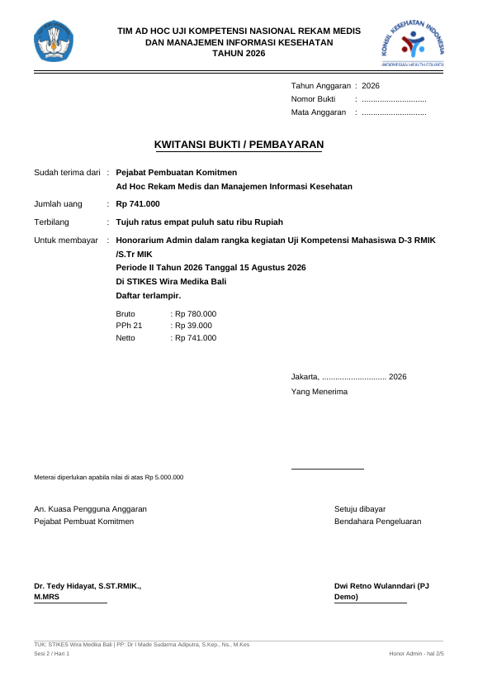
Contoh dokumen yang dihasilkan
Notes:
Semua dokumen berkop berlogo, A4, mengikuti template Master Template. Nomor surat, tanggal, MAK dan Kode dikosongkan untuk diisi tangan.

Slide 12






Yang perlu diingat
Tahun pelaksanaan diisi manual di setiap laporan
Nama petugas dan golongan diisi oleh PP; jumlahnya ditentukan PJ
Mengubah sesi atau hari menghitung ulang honor dan transport
Nomor surat, tanggal, MAK, dan Kode diisi tangan setelah dicetak
Cetak di kertas A4 dengan skala 100%
Setelah mengubah data, unduh ulang dokumennya
Notes:
Rangkum enam poin penting sebelum tanya jawab.

Slide 13
Terima kasih
Tanya jawab
Panduan lengkap tersedia di menu Panduan pada aplikasi, dan dapat diunduh sebagai PDF.
Notes:
Buka sesi tanya jawab. Ingatkan bahwa menu Panduan di aplikasi memuat langkah lengkap dan dapat dibuka tanpa login.

